Slide 1
Voice AI
STT • Procesamiento • TTS
Módulo 6: Voz en Canales de Mensajería
Coderhouse | n8n Automation

Slide 2
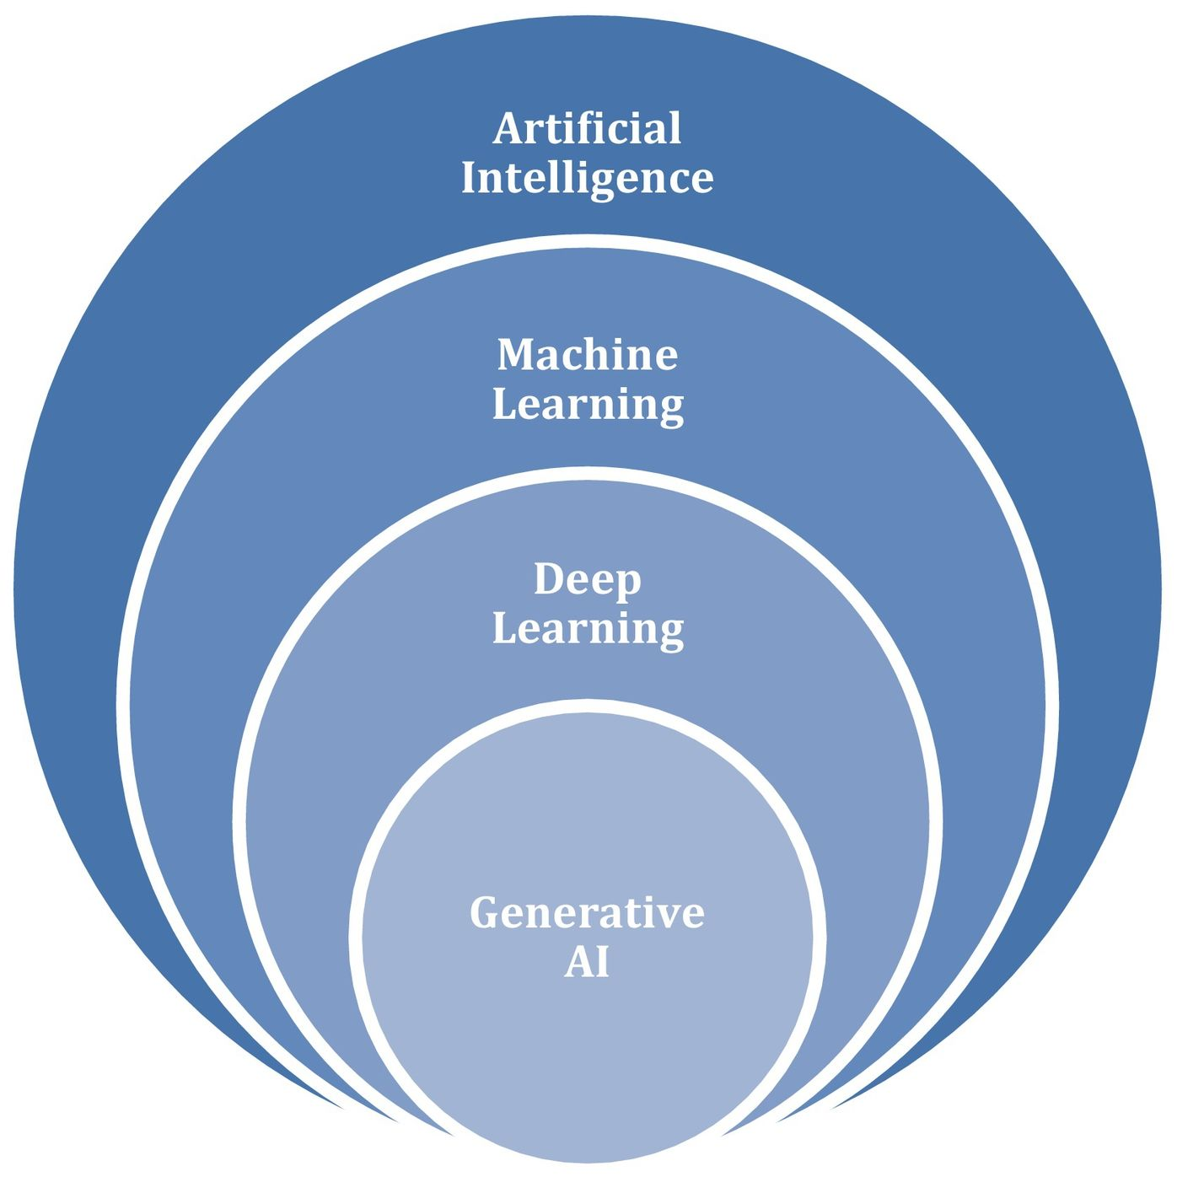
La jerarquía de la Inteligencia Artificial
IA: El concepto general de crear máquinas inteligentes.
Machine Learning: Una rama de la IA donde la máquina aprende sola analizando datos.
Deep Learning: Machine Learning avanzado que usa "neuronas artificiales" para procesar datos complejos.
IA Generativa: Un tipo de Deep Learning que crea contenido nuevo desde cero (textos, imágenes, audio).

Slide 3
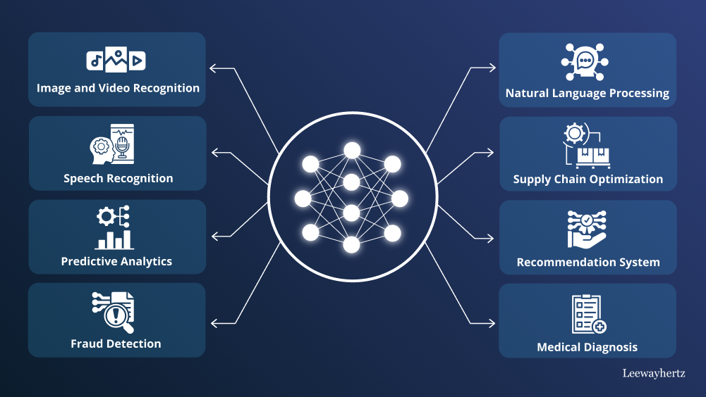

Slide 4
¿Qué es Voice AI?
Sistema de IA que procesa audio en TIEMPO REAL para entender, procesar y responder en lenguaje natural
🎤
⚙️
🔊
→
→
Audio
Procesa
Responde
3 Pilares Tecnológicos:
STT
LLM
TTS
Speech to Text (Transcribe)
Procesa con IA
Text to Speech (Síntesis)

Slide 5
STT: Speech to Text
Entrada: Audio
Salida: Texto Transcrito
🎤 Archivo .ogg, .mp3, .wav
"Bueno, necesito una factura con mis datos"
📊 Máx 25 MB (OpenAI Whisper)
🌍 Soporta 99 idiomas
⚡ Latencia <2 segundos
100% legible
Sin errores críticos
🔧 Tecnología: OpenAI Whisper (Groq) | Modelo: whisper-large-v3-turbo

Slide 6
TTS: Text to Speech
Entrada: Texto
Salida: Audio
"Su factura está lista. Se envió a su email."
🔊 Archivo .mp3 de 15-20 seg
👥 6 voces diferentes
⚙️ Velocidad ajustable
Max 200 caracteres
🎵 Tono natural y fluido
Para respuestas breves
🔧 Tecnología: OpenAI Text-to-Speech | Voces: nova, alloy, echo, fable, onyx, shimmer

Slide 7
Procesamiento en TIEMPO REAL
0ms
500ms
1000ms
1500ms
Usuario envía audio
STT procesa
LLM responde
TTS genera audio
⚡ Latencia Total: <2 segundos
🎤 Voz Natural: Imperceptible
📊 Precisión STT: >95%
El usuario experimenta una conversación fluida sin interrupciones perceptibles entre STT, procesamiento e TTS.

Slide 8
El Flujo Completo en n8n
👤 Usuario
Telegram
Whisper
Groq
OpenAI
Telegram
→
→
→
→
Recibe audio
Transcribe STT
LLM procesador
Genera TTS
Envía audio
🎧 Usuario
Integraciones Técnicas Clave
📍 HTTP Bearer Auth para APIs de Groq y OpenAI
🔄 Form-Data para envío de binarios (audio .ogg)
⚡ Latencia optimizada con keep-alive y timeout cortos

Slide 9
Casos de Uso en Producción
🏦
🏥
📦
Banca
Salud
Logística
Consultas de saldo, transferencias, reclamos
Triaje de pacientes, citas, recetas
Seguimiento de paquetes, entregas
✨ Beneficios Clave
🚀 Experiencia UX 10x mejor: conversación natural sin escribir
📱 Accesible: funciona en WhatsApp, Telegram, y canales futuros
💰 ROI: reducción de llamadas, conversión más rápida

Slide 10
Resumen
1
STT
Audio → Texto (Whisper)
2
LLM
Procesamiento inteligente (Groq)
3
TTS
Texto → Audio (OpenAI)
4
Real-Time
<2 segundos de latencia
🎤 El futuro de la interacción humano-máquina está aquí

